Slide 1
LKM Introduction

Slide 2
GCC inline assembler
asm ( assembler template
: output operands (optional)
: input operands (optional)
: list of clobbered registers (optional)
);
asm("foo %1,%2,%0" : "=r" (output) : "r" (input1), "r" (input2));

Slide 3
GCC inline assembler
m - memory effective address
r - register
i - immediate value, 0..0xffffffff

Slide 4
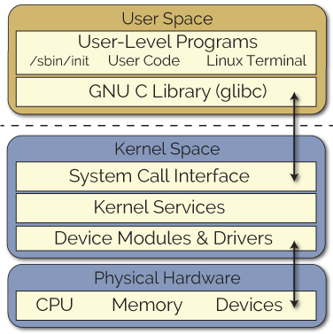
Kernel module

Slide 5
Module basic
Makefile
Module_init/module_exit
__int/__exit/__initdata
MODULE_LICENSE
MODULE_AUTHOR
MODULE_DESCRIPTION
MODULE_SUPPORTED_DEVICE

Slide 6
Message output
printk
KERN_INFO/KERN_ERR/KERN_INFO/…
pr_info/pr_err/pr_warn/…
dump_stack()
BUG()/BUG_ON(“info”)/panic(“xxx”)

Slide 7
Module parameters
module_param
module_param_array
MODULE_PARM_DESC

Slide 8
proc system
proc_create
struct file_operations

Slide 9
char devices
major number/minor number/mknod
register_chrdev
struct file_operations
Ioctl
try_module_get/module_put
copy_to_user/copy_from_user
get_user/put_user

Slide 10
sysfs
class_create(THIS_MODULE, CLASS_NAME);
device_create(pClass, NULL, MKDEV(major, 0), NULL, DEVICE_NAME);
Create dev file for non-root user using udev
udevadm info -a -p /sys/class/myclass/mydev
cat /etc/udev/rules.d/mydev.rules
KERNEL=="mydev", SUBSYSTEM=="myclass", MODE=="0666“
ls /dev/mydev -l
crw-rw-rw- 1 root root 250, 0 Jan 17 16:15 /dev/mydev

Slide 11
Kobject/ktype/kset
kobject: A kobject is a struct that consists of a name, a reference count, a type
ktype: A ktype is the type of the object that the kobject is embedded within
kset: A kset is a group of kobjects that can be of different ktypes

Slide 12
kobject
#define KOBJ_NAME_LEN 20
struct kobject {
char *k_name; // kobject name pointer (must not be NULL)
char name[KOBJ_NAME_LEN]; // short kobject internal name data (can kmalloc() longer names)
struct kref kref; // the reference count
struct list_head entry; // circularly linked list to members of the kset
struct kobject *parent; // the parent kobject
struct kset *kset; // kobject can be a member of a set (otherwise NULL)
struct kobj_type *ktype; // kobj_type is a struct that describes the type of the object
struct dentry *dentry; // the sysfs directory entry
};

Slide 13
Attr group
kobject_create_and_add
sysfs_create_group
static struct kobj_attribute test_attr = __ATTR(test, 0666, test_show, test_store);
static struct attribute *myattrs[] = {
&test_attr.attr,
NULL,
};
static struct attribute_group attr_group = {
.name = "mygroup",
.attrs = myattrs,
};

Slide 14
Kernel thread
kthread_create/wake_up_process
kthread_run
kthread_should_stop
kthread_stop
do_exit(exit_code)

Slide 15
wait_queue
DECLARE_WAIT_QUEUE_HEAD
wait_event/wait_event_interruptible
wake_up

Slide 16
mutex
static DEFINE_MUTEX(mutex);
mutex_lock/mutex_unlock
mutex_init/mutex_destroy

Slide 17
semaphore
struct semaphore
sem_init
up
down

Slide 18
completion
struct completion
init_completion
wait_for_completion
complete

Slide 19
RCU(Read-Copy-Update)
主要针对的数据对象是链表
目的是提高遍历读取数据的效率，
为了达到目的使用RCU机制读取数据的时候不对链表进行耗时的加锁操作
适用于需要频繁的读取数据，而相应修改数据并不多的情景

Slide 20
RCU - 2
实现
1. 在读取过程中，另外一个线程删除了一个节点。删除线程可以把这个节点从链表中移除，但它不能直接销毁这个节点，必须等到所有的读取线程读取完成以后，才进行销毁操作。RCU中把这个过程称为宽限期（Grace period）
2，在读取过程中，另外一个线程插入了一个新节点，而读线程读到了这个节点，那么需要保证读到的这个节点是完整的。这里涉及到了发布-订阅机制（Publish-Subscribe Mechanism）。
3， 保证读取链表的完整性。新增或者删除一个节点，不至于导致遍历一个链表从中间断开。但是RCU并不保证一定能读到新增的节点或者不读到要被删除的节点。

Slide 21
RCU - 3
rcu_read_lock()/ rcu_read_unlock()
synchronize_rcu()
rcu_assign_pointer()
rcu_dereference()

Slide 22
atomic variable
atomic_t
atomic_set
atomic_add/ atomic_sub
disassembly(X64)
lock addl xx,yy
lock subl xx,yy

Slide 23
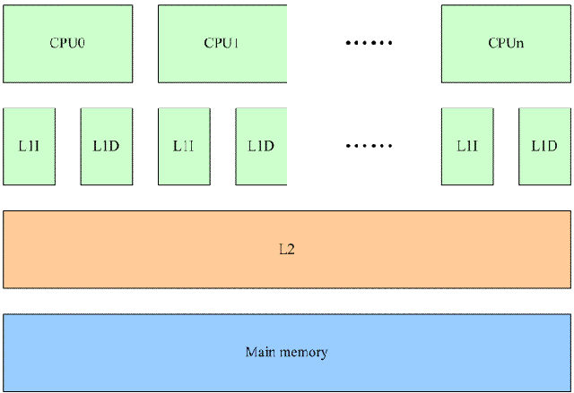
per CPU variable

Slide 24
per CPU variable - 2
Per-CPU variables have fewer locking requirements since they are (normally) only accessed by a single processor.
DEFINE_PER_CPU(int, mypcint)
per_cpu(mypcint, smp_processor_id()) = 0
get_cpu_var(mypcint)++
put_cpu_var(mypcint)
alloc_percpu()/free_percpu()

Slide 25
spin lock
一种死等的锁机制
只允许一个thread进入
执行时间短
可以在中断上下文执行
获取spin lock时,禁止此CPU的抢占调用
spin_lock()/ spin_unlock()
spin_lock_irq()/ spin_unlock_irq()
获取spin_lock并且disable本CPU的中断

Slide 26
Read/Write spin lock
增加内核性能
可以同时有多个reader, 只能有一个writer
DEFINE_RWLOCK/rwlock_init
read_lock()/read_unlock()
write_lock()/write_unlock()
read_lock_irq()/read_unlock_irq()
….

Slide 27
seqlock
spin_lock对于临界区是不做区分的
rwlock是对临界区做读写区分，并且读进程进入临界区的几率比较大,如果有读,写就只能等待
seqlock保证写进程可以更快的获得锁
读取的时候不加锁，写的时候加锁
为了保证读取的过程中因为写进程修改了共享区的数据，导致读进程读取数据错误。在读取者和写入者之间引入了一个整形变量sequence，读取者在读取之前读取sequence, 读取之后再次读取此值，如果不相同，则说明本次读取操作过程中数据发生了更新，需要重新读取。而对于写进程在写入数据的时候就需要更新sequence的值。
临界区只允许一个write进程进入到临界区，在没有write进程的话，read进程来多少都可以进入到临界区。但是当临界区没有write进程的时候，write进程就可以立刻执行，不需要等待

